Slide 1
Lập trình thiết bị di động Đề tài: Game bắn gà

Slide 2
Thành viên nhóm:
Trần Đinh Trí
Trần Ngọc Khánh
Nguyễn Trọng Tân

Slide 3
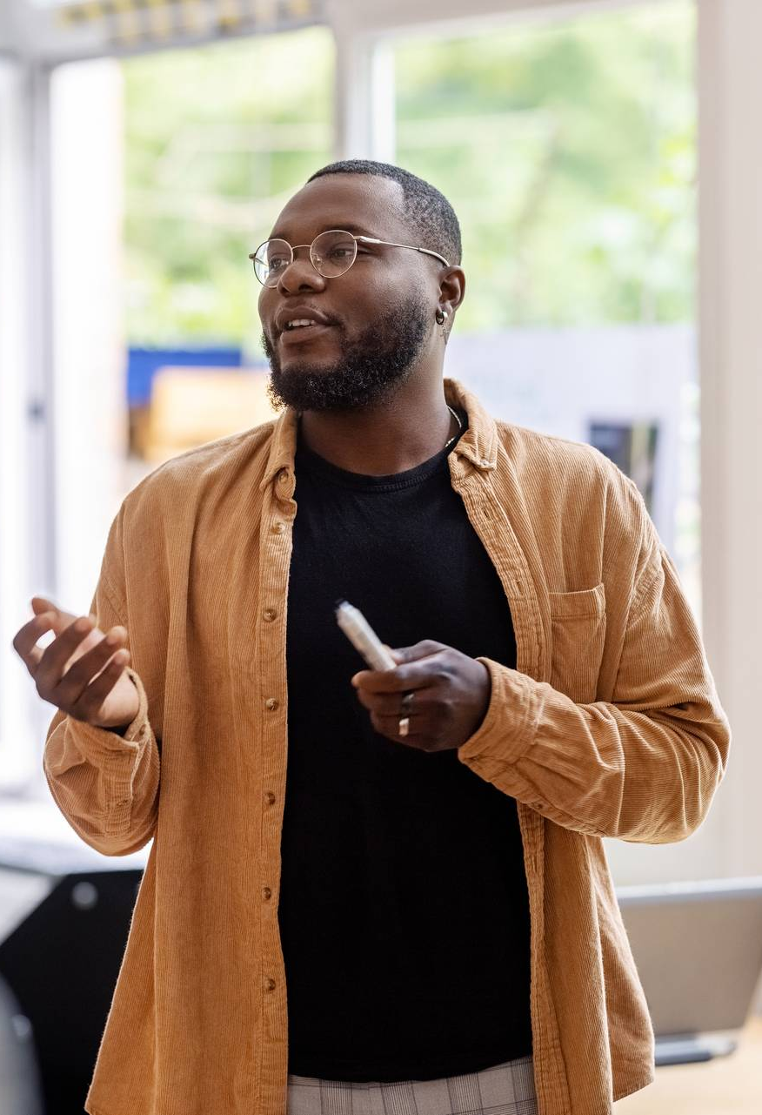

Visual studio code

Slide 4
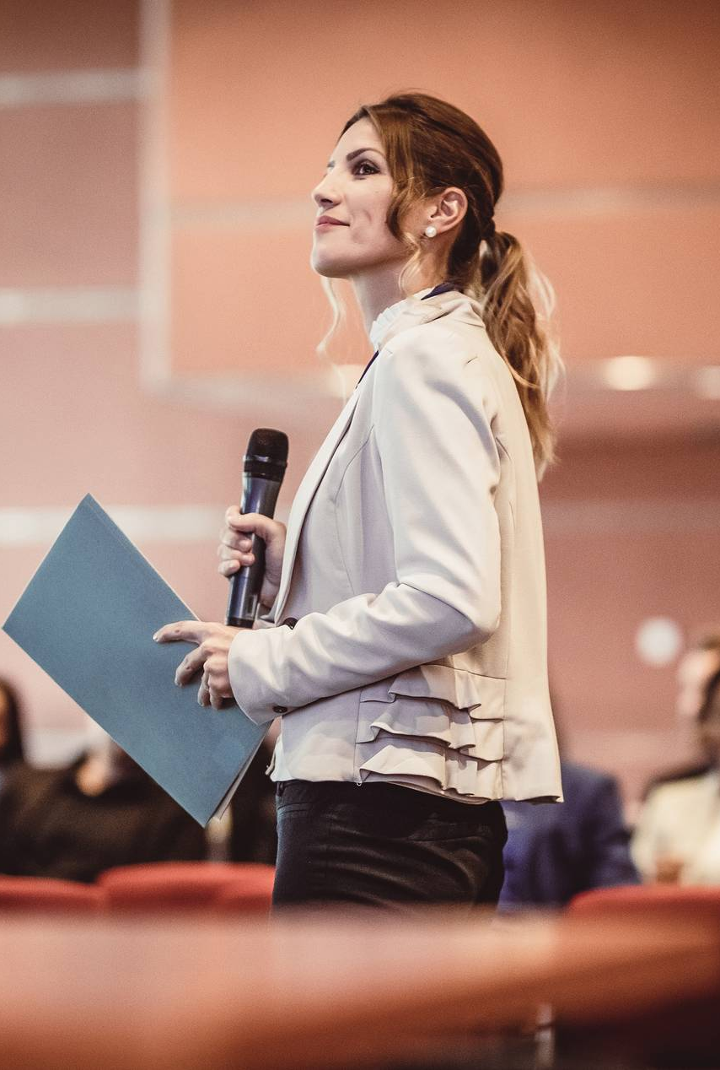

Python

Slide 5
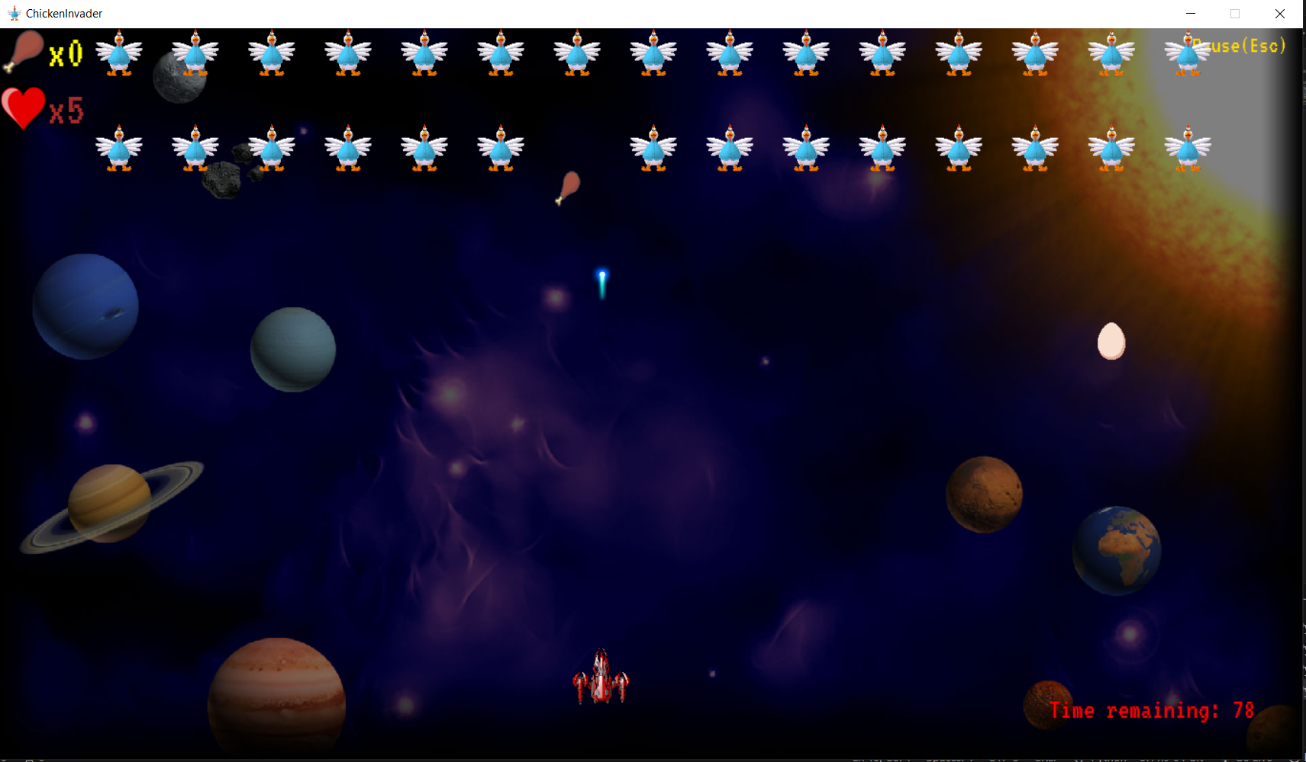
Demo hình ảnh game

Slide 6
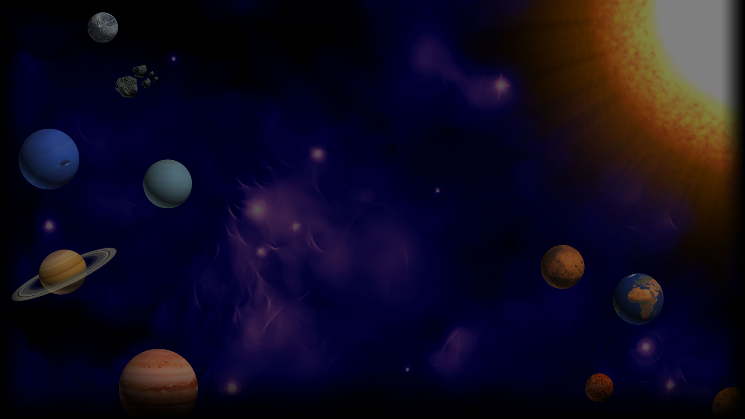
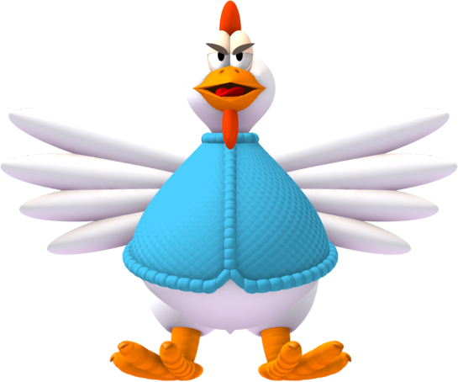

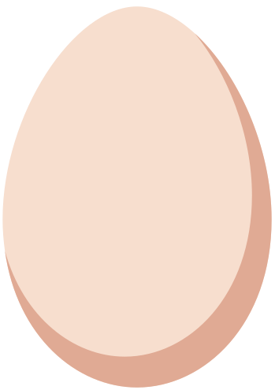
Các thành phần trong game

Slide 7
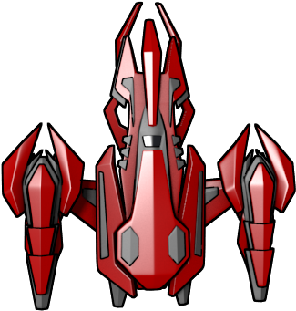



Các thành phần trong game

